Slide 1
从机构知识库
到开放科学平台
卫垌圻
中国科学院心理研究所潘菽图书馆
2023年11月1日
第十届机构知识库学术研讨会

Slide 2
心理所机构知识库IPSY-IR
IPSY-IR的成果存储量达到2万篇。
2009年开始建设，持续稳定运行了13年。
完整收录了中国科学院心理研究所从建所至今公开发表的各类知识成果，内容类型不仅仅有期刊论文、学位论文、会议论文、专著、专利等传统知识类型，还包括有视频、图像、演示报告、科研数据、新闻、项目等新型知识产出，几乎实现对研究所所有类型知识资产的收集、长期保存和合理传播与利用。
全文开放比例达到94%，其中无条件完全开放比例为40%。
在组织项目申报、总结工作成果、开展科技合作、展示个人成果、知识挖掘与出版、人事管理、机构内部交流组织、科学数据管理、科研绩效考核与成果统计、数字资料长期保存等方面提供了综合知识服务应用。

Slide 3
机构知识库可以是什么？
机构知识库是一颗种子

Slide 4
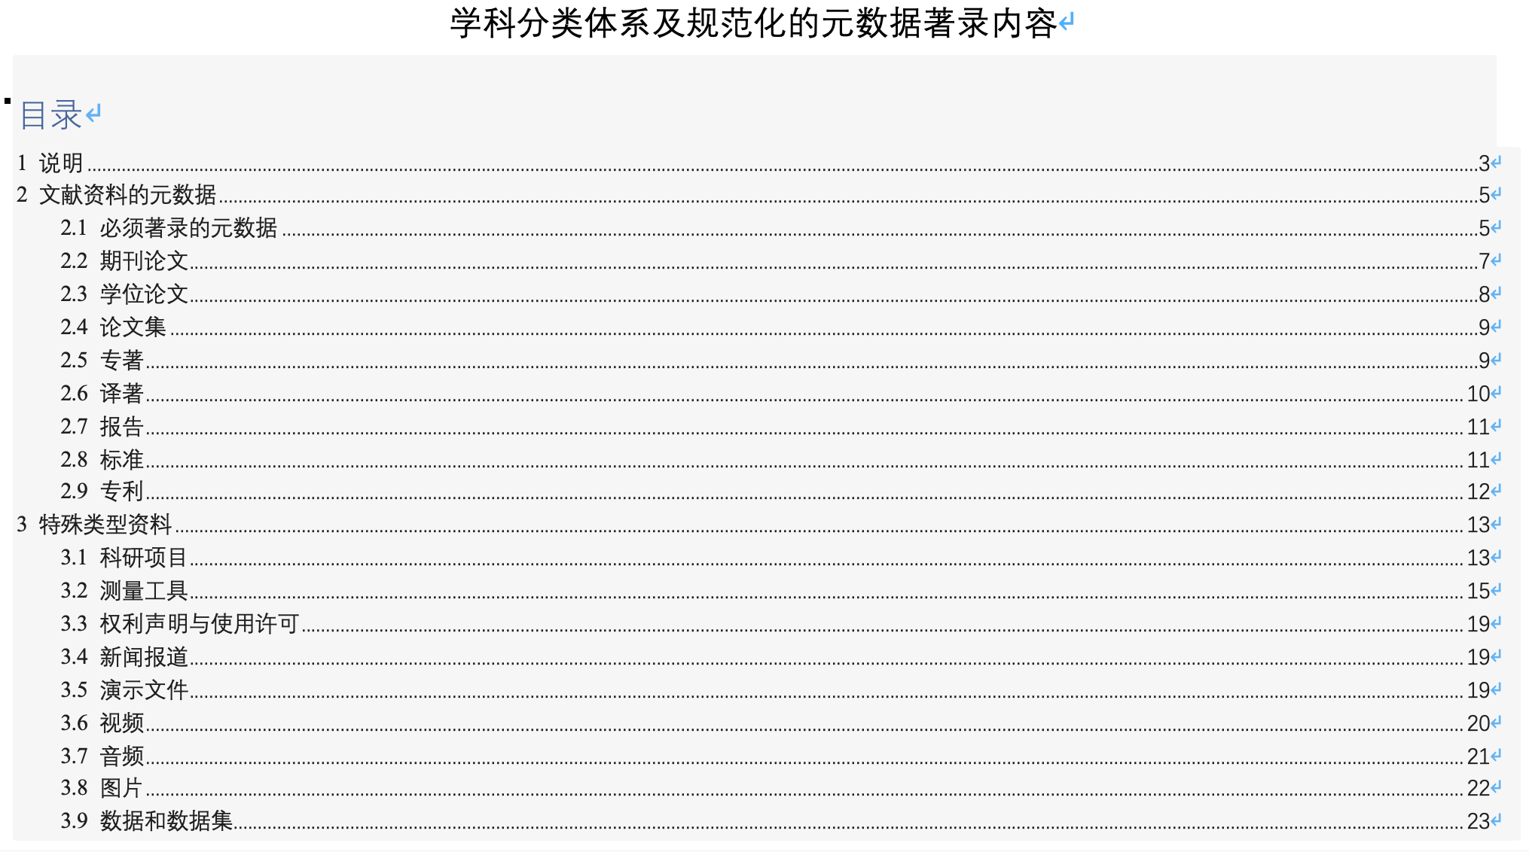
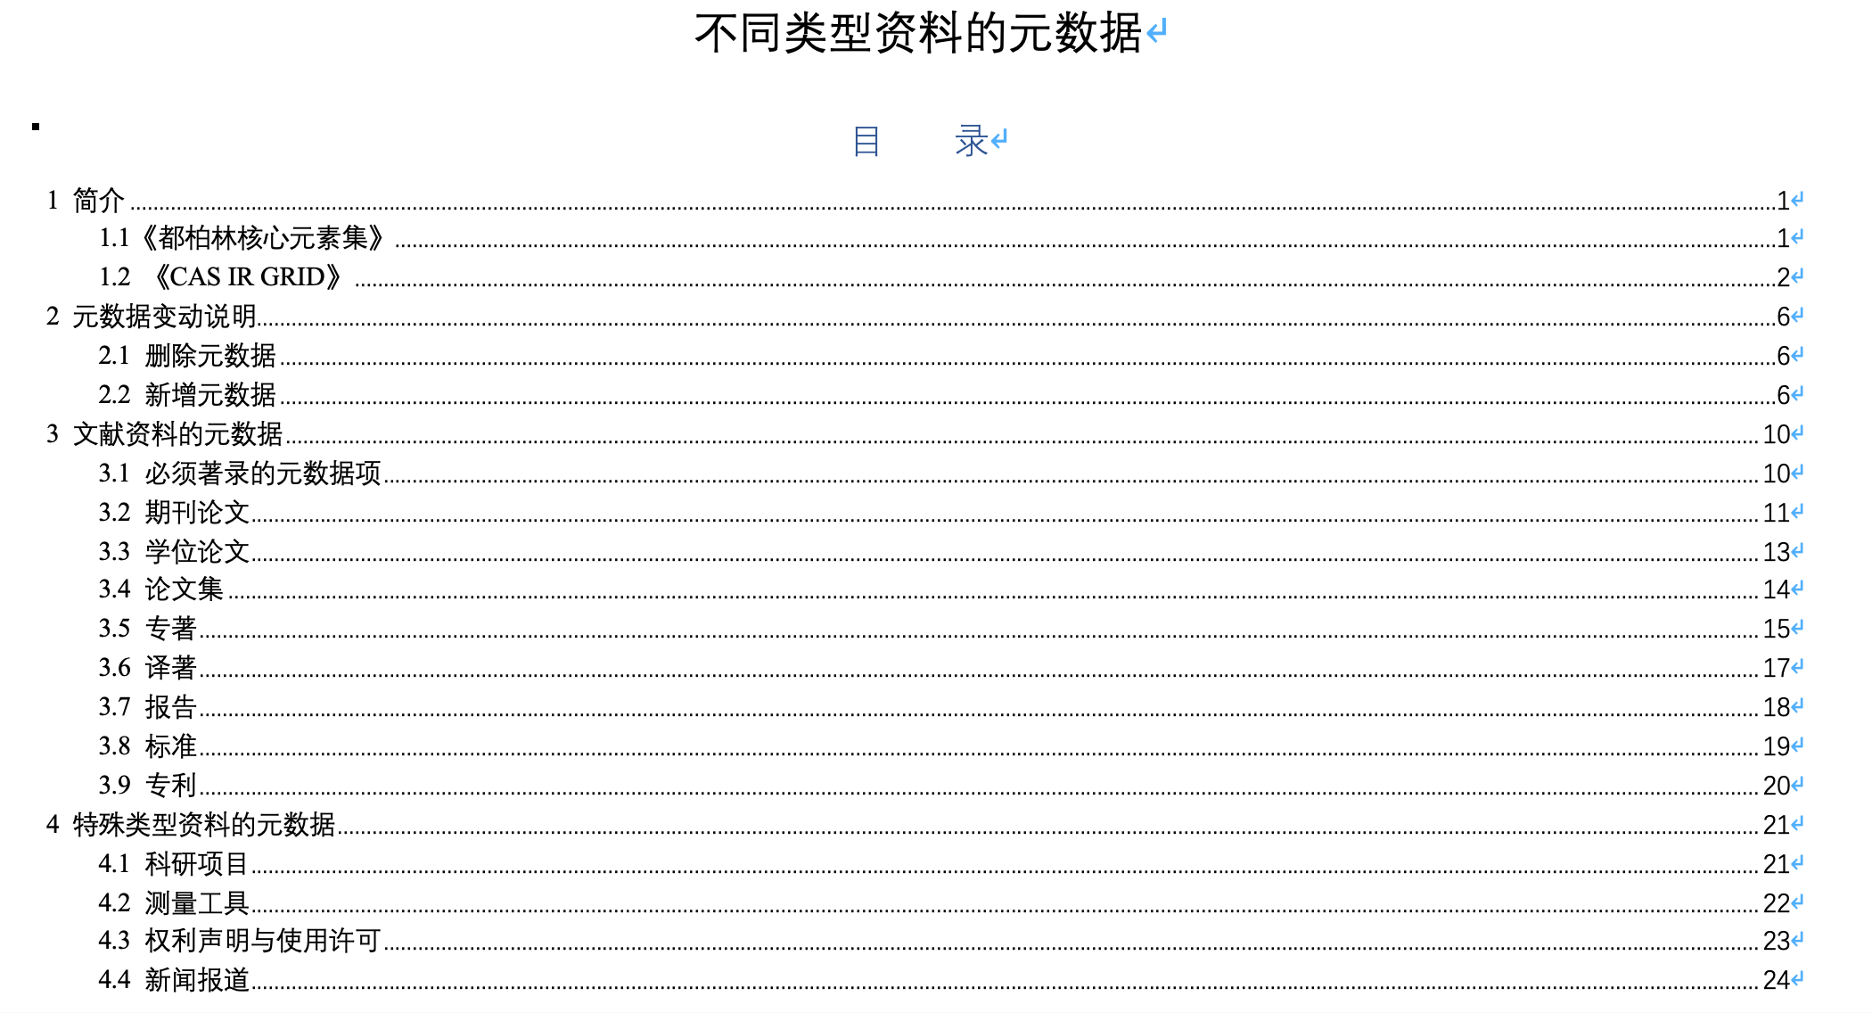
从全文到元数据
从重视全文的Green OA到重视元数据的IR+CRIS
IR最具有优势的地方在于，它对公开出版数据的保存最为完备、准确。
正在编制融合了标准元数据、科研管理元数据、心理学定制实验元数据的《PSYCH IR元数据规范》。

Slide 5
从非独占到特色资源
开放获取年代，只有特色资源才是图书馆的真正资源。
IPSY-IR实现了机构学位论文的完整典藏
努力实现机构主办、承办、协办会议资料的典藏
正在进行机构史料的典藏——金辉工程项目成果

Slide 6
从文本到非文本
视频典藏使机构知识库成为了教育和科普平台
《高级应用心理统计》、《微博数据的获取及处理》、《 Python-PsychoPy-Pandas系列培训》、《功能性近红外光学成像技术培训》等都是我们使用比较好的教学课程
目前拍摄了读书类科普视频，正在制作中
视频课程可挖掘之处还有很多

Slide 7
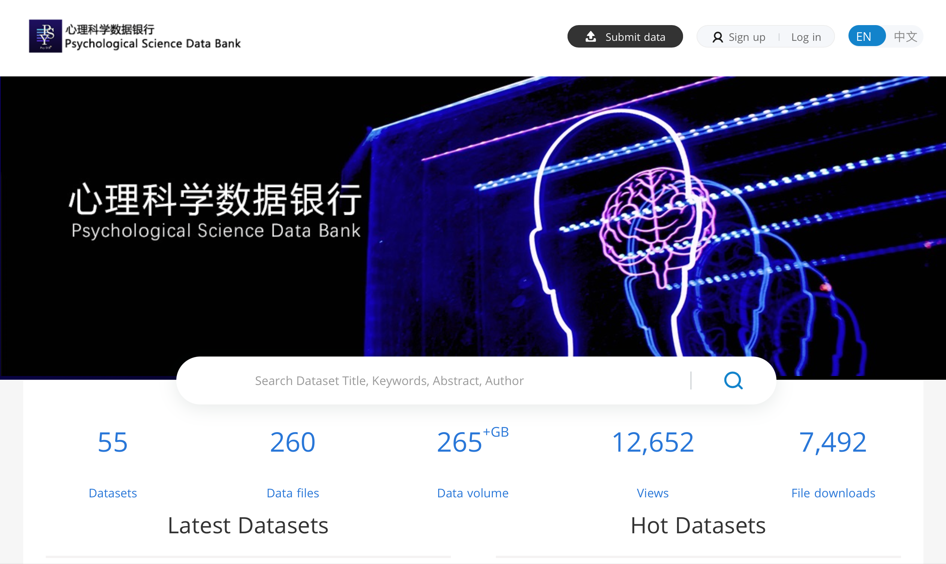
从文本到非文本
数据典藏使机构知识库成为了科学数据平台
从2018年开始，曾承担论文关联数据存档发布平台
直到2022年，心理科学数据银行上线
https://www.scidb.cn/psych
目前，现有104份数据，其中立即开放数据96份，延时开放16份

Slide 8
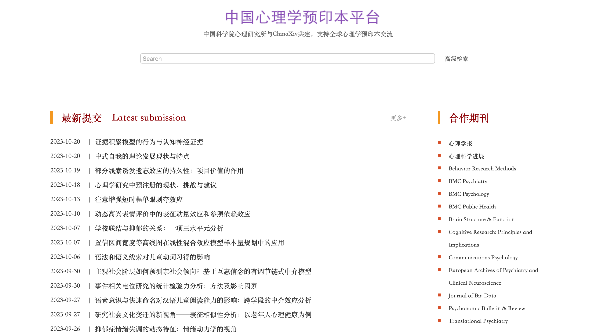
从机构到学科
典藏对象从面向母机构转为面向学科，使机构知识库升级为预印本平台
中国心理学预印本平台
http://psych.chinaxiv.org
2018年3月上线
总论文量近1300篇，占约30%中文论文总量，总下载量约200万次，篇均下载量为1600余次。
  心理学主流研究机构均有发文

Slide 9
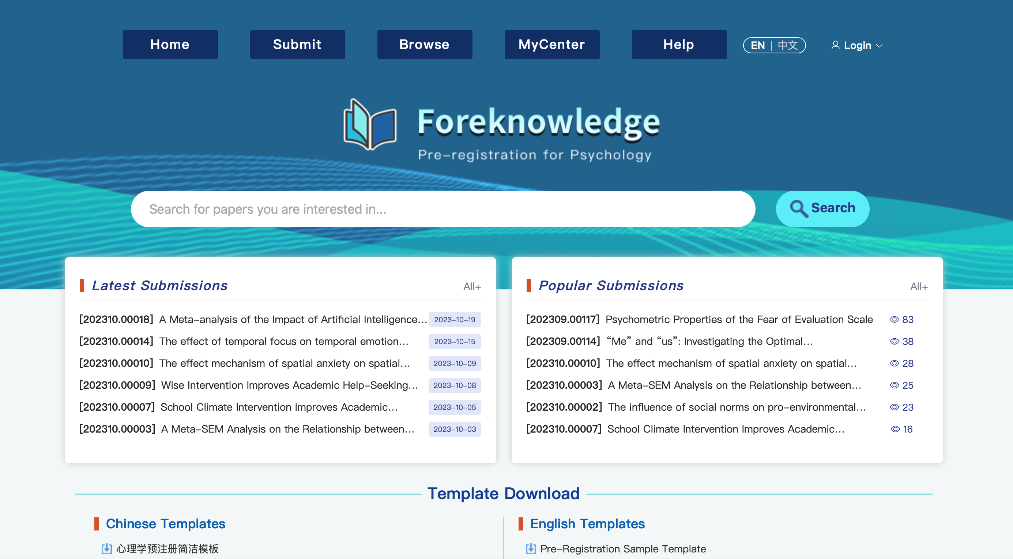
从末端到前端
典藏内容为研究计划，形成了预注册平台
“预注册”是一种在采集科研数据之前，由科研人员创建的标记有时间信息且一经提交即不可更改的科研文档，永久性记录某项研究工作的流程包括研究问题、具体研究设计和分析方案等，用于提高科研成果的质量、透明性。
http://os.psych.ac.cn/preregister
“预见”心理学预注册平台
2023年6月上线

Slide 10
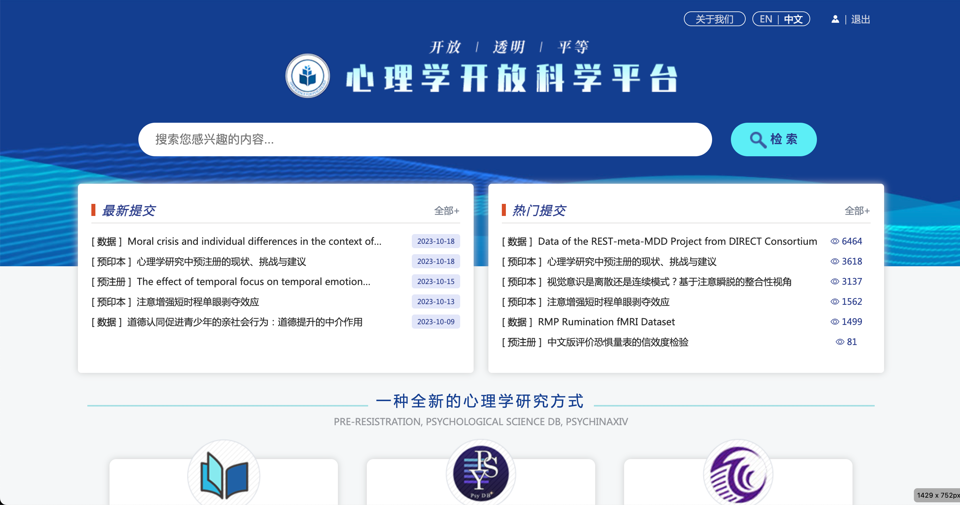
心理学开放科学平台——os.psych.ac.cn

Slide 11
全新的研究流程
研究设计
数据分析
投稿
预印本
选题
数据收集
论文撰写
预注册
科学数据开放

Slide 12
机构知识库还可以是什么？

Slide 13
作为一种能力的机构知识库
图书馆数字资源建设能力
图书馆平台运维能力
图书馆嵌入式服务能力
图书馆知识组织能力
图书馆元数据加工与揭示能力
图书馆特色资源开发能力
图书馆出版能力

Slide 14
作为一种思维方式的机构知识库
重点在于：数字资源
重点在于：原生出版
重点在于：特色资源
重点在于：面向多元学术资产

Slide 15
作为一种信心的机构知识库
开放科学时代，图书馆可以
数智时代，图书馆可以

Slide 16
结语
机构知识库大发展的黄金时期已经过去了。
Green OA作为一种开放获取形式，似乎并没有达到理想中的目标。
机构知识库作为一颗种子，它带给图书馆的变革将会持续引领未来发展。

Slide 17
非常感谢！

